Slide 1
Relations ressources-consommateurs Contexte et problématique La modélisation des procédés biologiques dans le domaine environnemental J. Harmand, SAMI, LBE-INRAE, Narbonne, France

Slide 2
_01
Avant-propos – Quelques mots sur le LBE

Slide 3
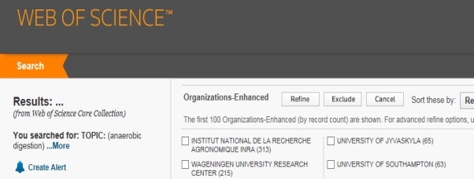
Le LBE
1er laboratoire au monde publiant sur la méthanisation

Slide 4
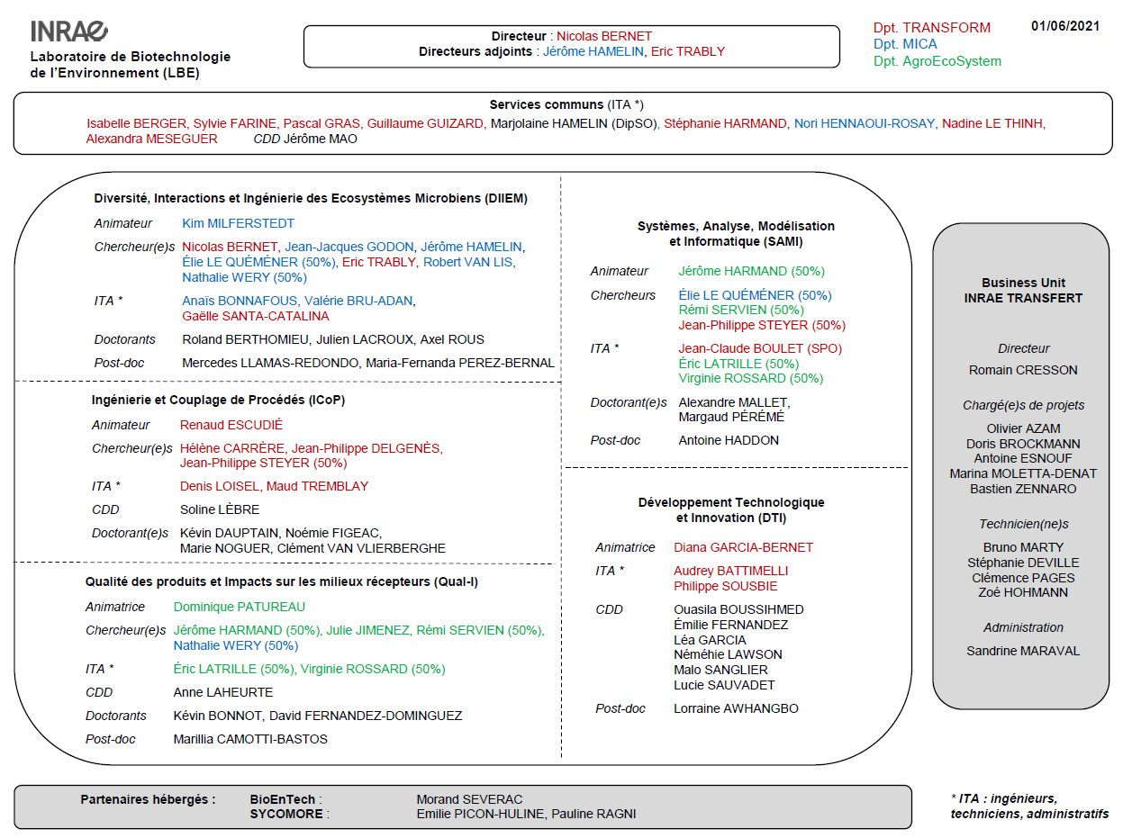
90 ETPs, 40 INRAE

Slide 5
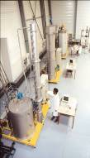
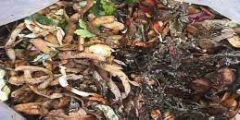
Objets d’étude et compétences du LBE
 Deux échelles d’étude
Ecosystèmes
Bioprocédés
 Approche interdisciplinaire
Génie
Microbiologique
Génie des
Procédés
Mathématiques appliquées,
Modélisation
Ecologie
Microbienne
Ingénierie
de Projets
?
Microbiologie
Moléculaire
Transfert
Technologique

Slide 6
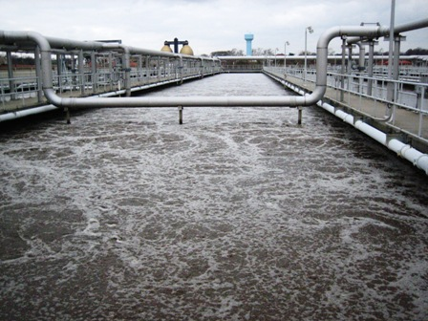
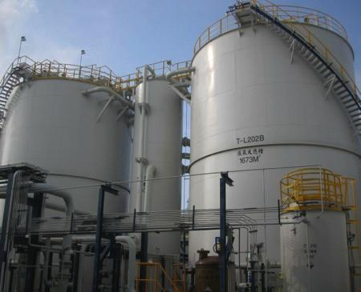
Le traitement des eaux et des déchets
Hier et aujourd’hui
Aeration
(100 kWh)
Traitement aérobie
Perte de chaleur
aérobie
Influent 100 kg_{DCO}
Effluent
2-10 kg_{DCO}
100 kg DCO
Boues, 30-60 kg
Traitement anaérobie
Biogaz 40-45 m³ (70% CH₄) 285 kWh
anaérobie
Influent 100 kg_{DCO}
Effluent
10-20 kg_{DCO}
100 kg DCO
Boues, 5kg

Slide 7
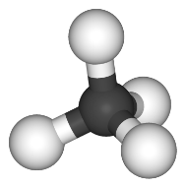
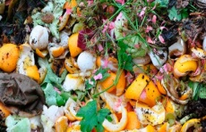
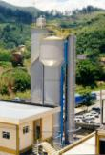
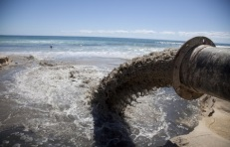
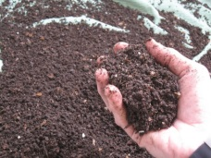
La méthanisation ou digestion anaérobie
Hier
et aujourd’hui
Électricité & chaleur
CH₄
Produits
épurés
Résidus
Digestat: sous produit
épandu, composté ou traité

Slide 8
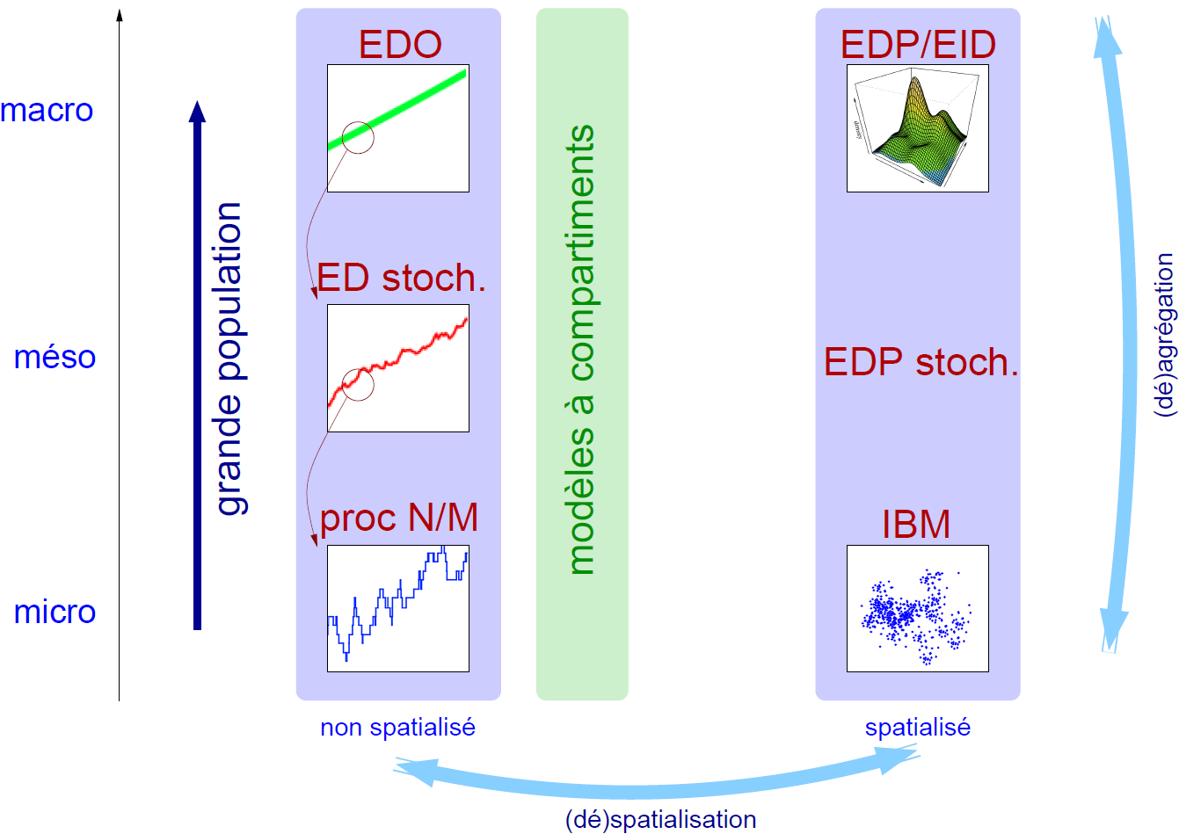
Pas d’a priori concernant la modélisation
Modélisation (mise en équations) statique/dynamique, déterministe et/ou stochastique, informatique…

Slide 9
_02
Perspective(s) historique(s) – les modèles déterministes

Slide 10
Introduction
La notion de modèle est ancienne et remonte probablement bien avant Fibonacci (1170 - 1245). S’en est suivi à partir du XVIIIème siècle, de très nombreux travaux notamment avec Euler (1707 – 1783) ou encore Gause au début du XXème (ouverture du champ de l’écologie mathématique).
Ce qui précède sont des « trivialités d’historien » qui tournent autour du système de Lotka-Volterra. Dans le domaine scientifique, 3 faits – autour desquels notre cours va plus ou moins graviter - nous permettent de revisiter ces travaux :
Découverte de phénomènes « étranges », solutions de systèmes d’équations différentielles « pourtant simples » (années 70)
Remise en cause du modèle théorique dominant de ressource-dépendance dans la modélisation de la relation proie-prédateur (années 80)
Avènement des ordinateurs accessibles à tous permettant de simuler les systèmes dynamiques

Slide 11
Introduction
L’un des objectifs – atteignable – de ce cours est d’appréhender ce que l'on peut apprendre de la simulation et des mathématiques.
Mais qu’est-ce qu‘un modèle [de processus biologique(s)]?
Coller à des données = modèle!!!!!
Dans le cadre de ce cours, un modèle est une entité mathématique permettant « d’appréhender » un processus biologique réalisé par un écosystème microbien ou un procédé biotechnologique (mise en œuvre de cet écosystème dans un environnement contrôlé)

Slide 12
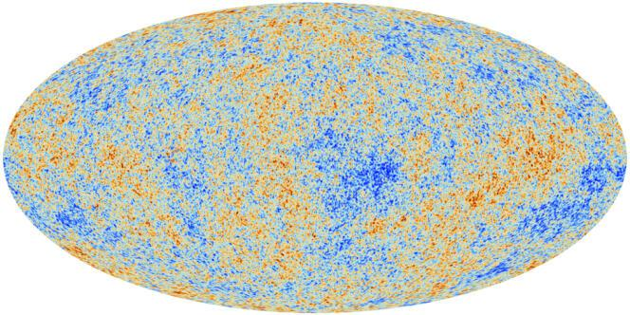
A dynamical model, quesaco?
A dynamical « system » is a set of « elements » interacting together, evolving with time and subject to external excitation(s) and that can observe in some way:
Notes:
Intrants / Ecosystèmes / Procédés / Filières / Territoires
ET le feedback des éléments de fin sur les autres
- 3 boxes (data, modélisation, décision)
Tous les niveaux
Notion de feedback

Slide 13
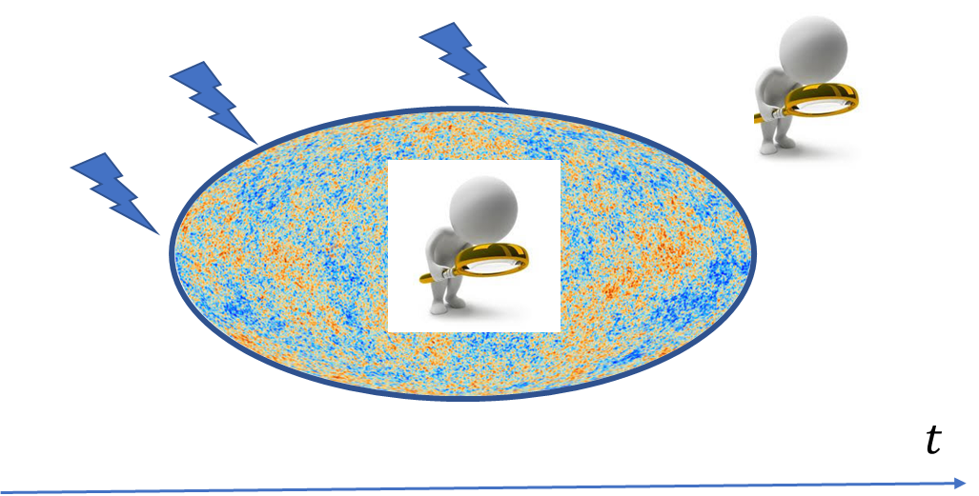
A dynamical model, quesaco?
Notes:
Intrants / Ecosystèmes / Procédés / Filières / Territoires
ET le feedback des éléments de fin sur les autres
- 3 boxes (data, modélisation, décision)
Tous les niveaux
Notion de feedback

Slide 14
What is it useful for?
For better understanding a process/ecosystem
Allows to make rapidly and at low cost many (virtual) experiments;
Testing hypotheses;
Educating people and operators;
Suggesting experiments;
…
For controlling/optimizing
Playing with the inputs (degrees of freedom);
Stabilizing;
Attenuating the effects of disturbances;
Optimizing the functioning of a process/ecosystem;
…
Notes:
Intrants / Ecosystèmes / Procédés / Filières / Territoires
ET le feedback des éléments de fin sur les autres
- 3 boxes (data, modélisation, décision)
Tous les niveaux
Notion de feedback

Slide 15
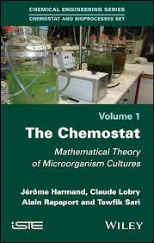
No data => No model?
There exists other forms of models as what is called « qualitative models »
We can also use deterministic models but without specifying parameters values nor inputs values!
1995
2017
Notes:
Intrants / Ecosystèmes / Procédés / Filières / Territoires
ET le feedback des éléments de fin sur les autres
- 3 boxes (data, modélisation, décision)
Tous les niveaux
Notion de feedback

Slide 16
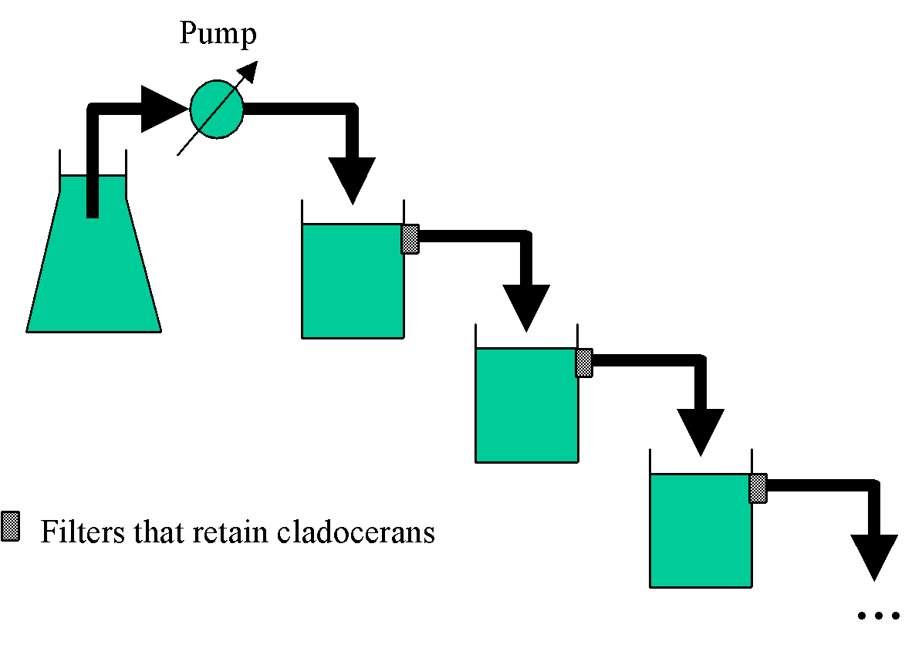
Ex. #1: Qualitative reasoning from dynamical models
About « ratio dependent » growth: when qualitative reasoning may suggest experiments
- If there exists a profile at the equilibrium : density-dependence
- Else : substrate-dependence
Arditi et Saiah (1992) Empirical evidence of the role of heterogeneity in ratio-dependent consumption
Notes:
Intrants / Ecosystèmes / Procédés / Filières / Territoires
ET le feedback des éléments de fin sur les autres
- 3 boxes (data, modélisation, décision)
Tous les niveaux
Notion de feedback

Slide 17
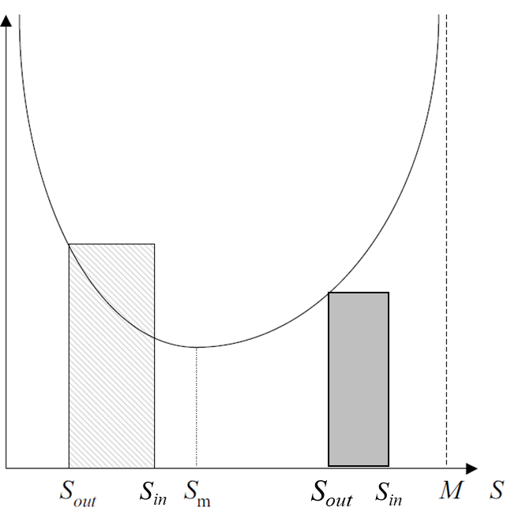
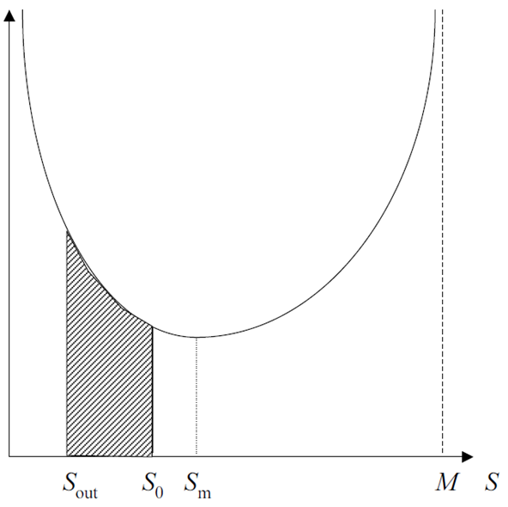
Ex. #2: Optimal design of biological systems
Qualitative allowed the best « configuration » to be used depending on the pursued objective (herebelow, the case of the maximization of a conversion yield)
Residence time
Residence time
Notes:
Intrants / Ecosystèmes / Procédés / Filières / Territoires
ET le feedback des éléments de fin sur les autres
- 3 boxes (data, modélisation, décision)
Tous les niveaux
Notion de feedback

Slide 18
_03
Les bioprocédés et l'arbre du vivant

Slide 19
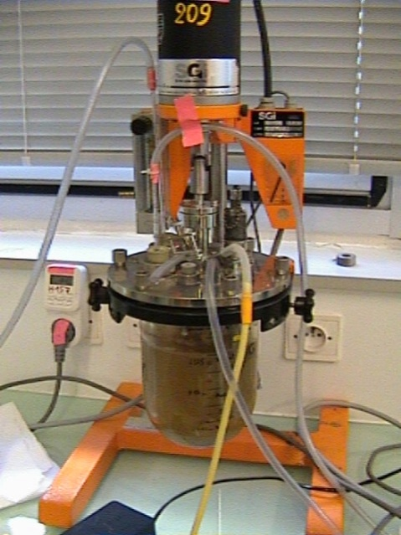
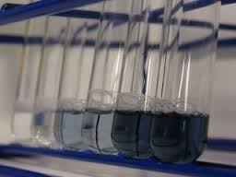
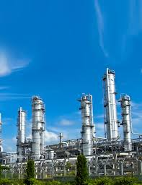
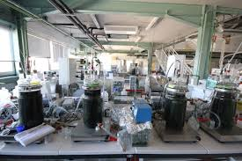
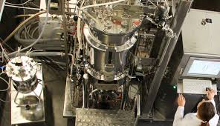
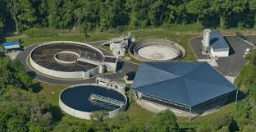
Mais qu'est-ce qu'un réacteur biologique

Slide 20
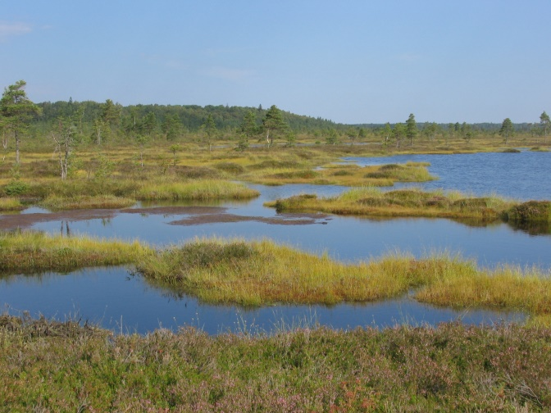
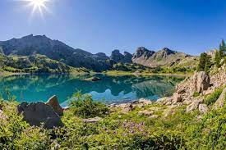
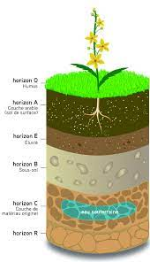
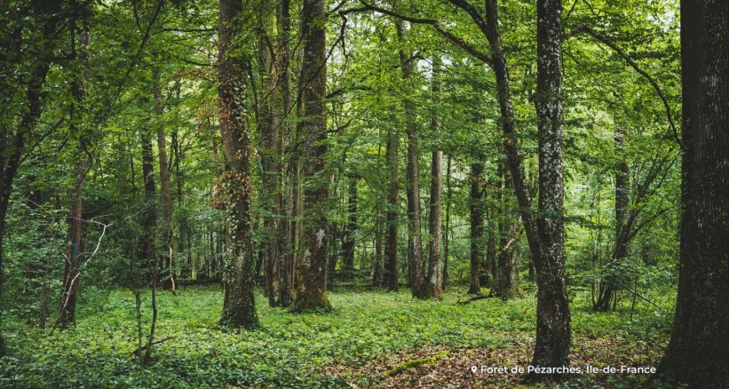
Bioprocédés vs écosystèmes

Slide 21
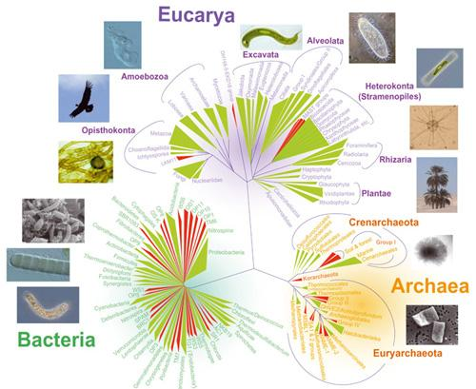
L'arbre du vivant
You are here, with your cat, your dog and your red fish…

Slide 22
Impact du procédé

Slide 23
Nos objectifs
Comprendre
Comment les microorganismes se multiplient?
Rôle/genèse de la diversité
Quelles interactions entre les entités vivantes, quelle structure de ces interactions?
…
Concevoir/agir/optimiser
Quelles capacités des écosystèmes pour les besoins anthropiques?
Quel procédé pour quel objectif de production/transformation?
Quels moyens d'action : entrées, procédés ou écosystèmes?
…

Slide 24
_04
La modélisation bilan-matière des réacteurs biologiques

Slide 25
Rappels
Qu’est-ce qu’une équation différentielle?
Notée
C’est une équation qui, étant donné x(0), a comme solution une courbe et non un nombre
Qui dit équation dit « existence et unicité des solutions »
Dans les systèmes physiques, il est courant que l’on ait des « entrées » dans les systèmes, généralement notés « u ». On note alors

Slide 26
Rappels
Perturbations
Entrées de contrôle
Mesurées
Ou non
Sorties d'intérêt
Mesurées
Ou non

Slide 27
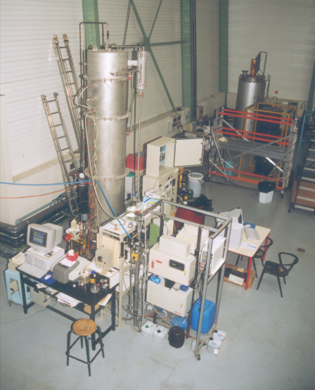
Du procédé à la formalisation
Q_{gaz}
S
X
Qu'est-ce que la biomasse?
Qu'est-ce qu'une espèce?
…

Slide 28
Questions d’unités
ATTENTION
On écrit des équations de physique
Les paramètres/variables doivent être homogènes

Slide 29
Formalisation (1,30h)
S_{in}
Q_{in}
V, S, X
Q_{out}
S, X

Slide 30
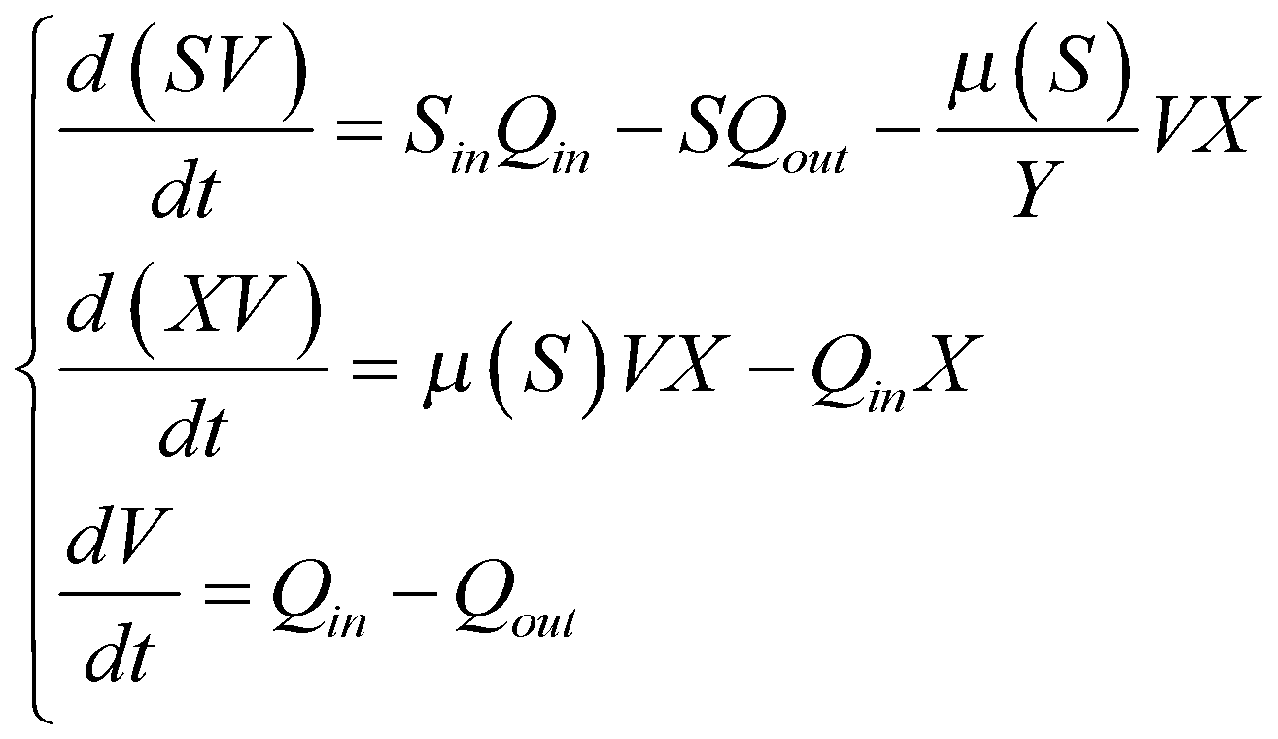
Réacteurs biologiques
Le cas général

Slide 31
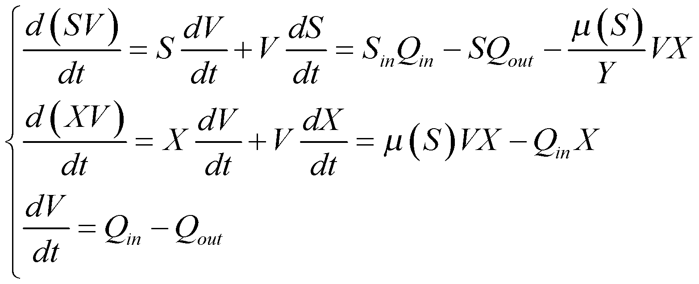
Modélisation des réacteurs biologiques
Ou :

Slide 32
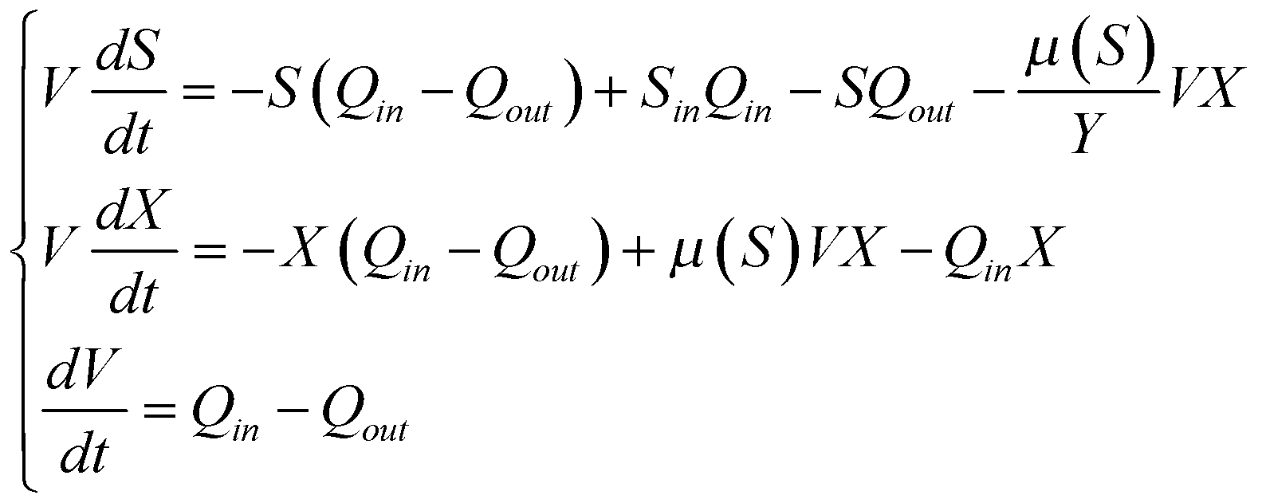
Modélisation des réacteurs biologiques
D’où :

Slide 33
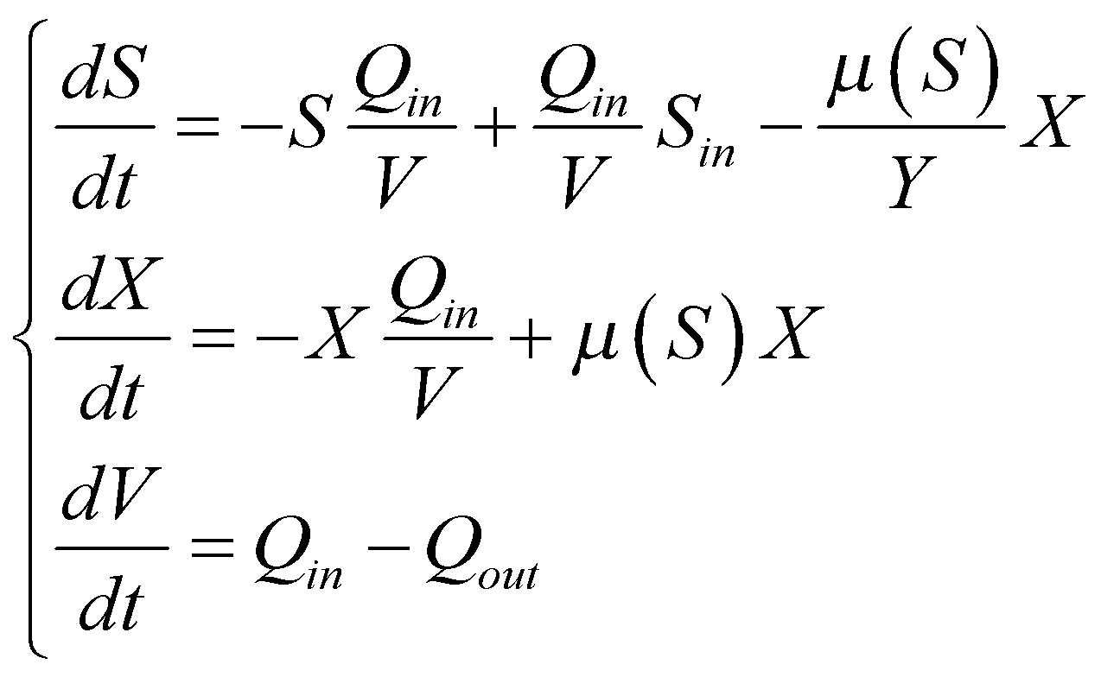
Modélisation des réacteurs biologiques
Et finalement :

Slide 34
Modélisation des réacteurs biologiques
En mode de fonctionnement continu
V est constant
(c’est précisément le cas du chémostat)

Slide 35
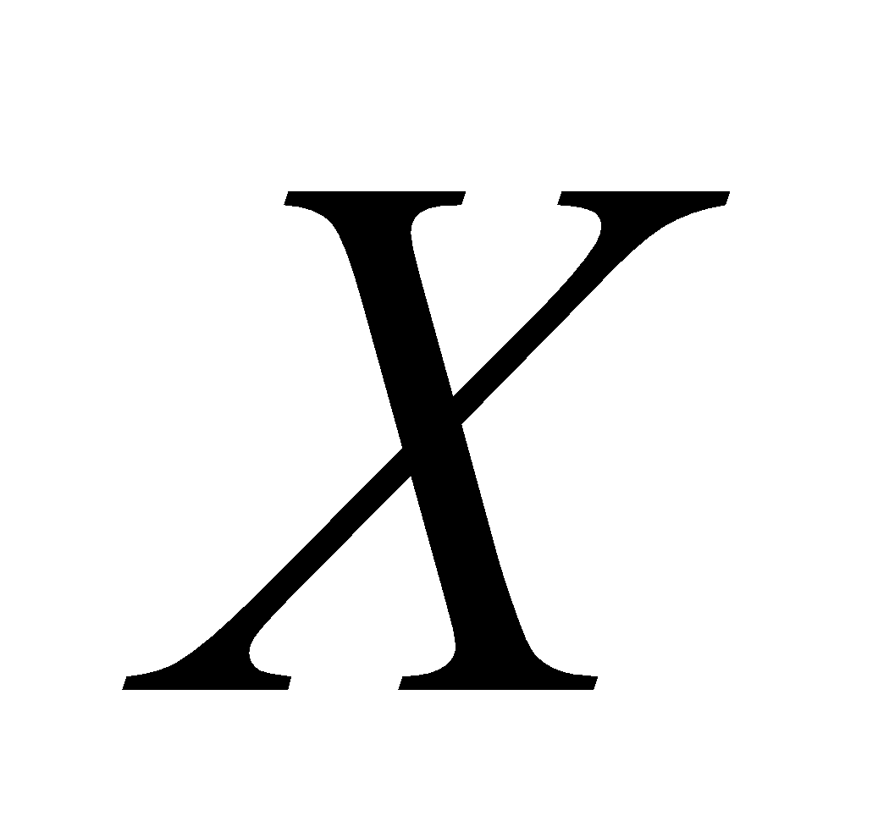
Modélisation des réacteurs biologiques
La croissance d’une biomasse sur un substrat
Etats
Processus
Croissance | -k₁ | 1
Taux

Slide 36
Modélisation des réacteurs biologiques
Etats
Processus
Croissance | -k₁ | 1
Taux
Si la somme de chaque ligne est nulle, le modèle « boucle »!!!

Slide 37
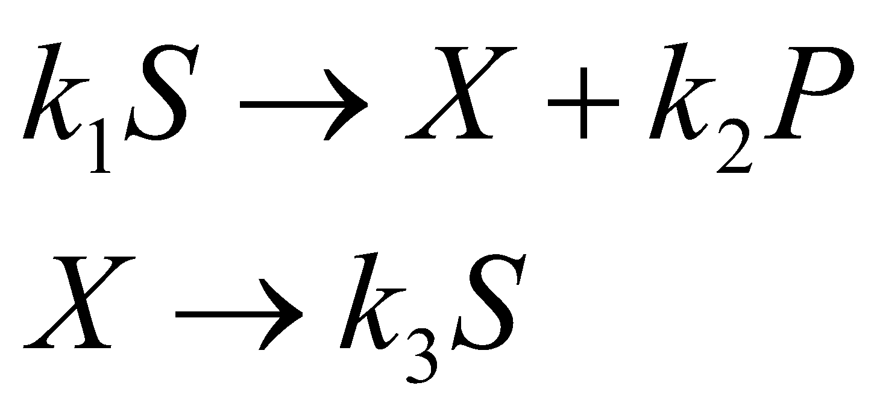
Modélisation des réacteurs biologiques
La mortalité avec recyclage de matière organique et production d’un produit

Slide 38
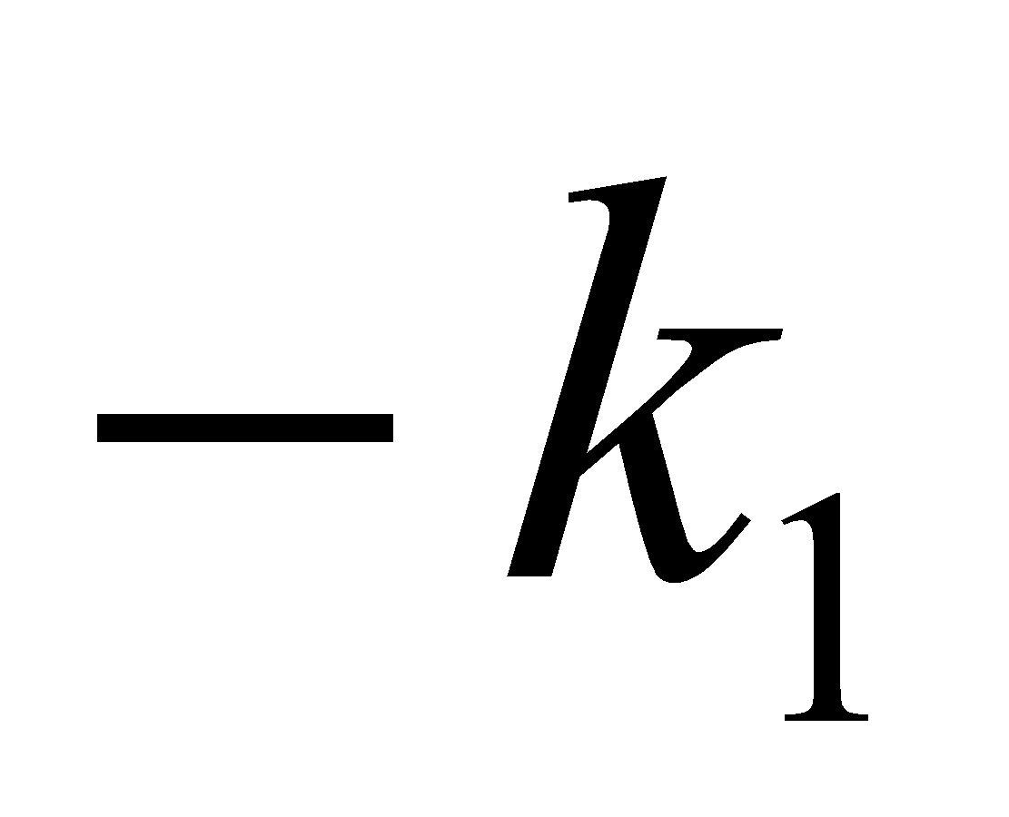
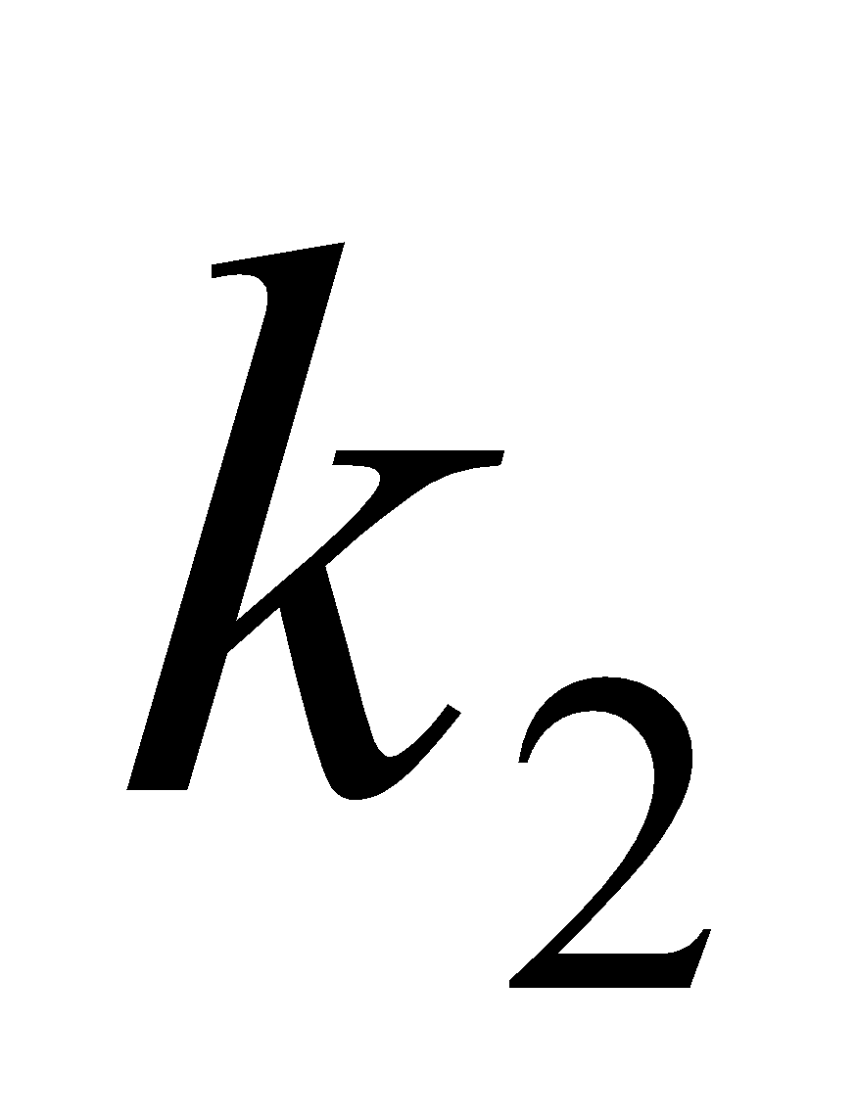
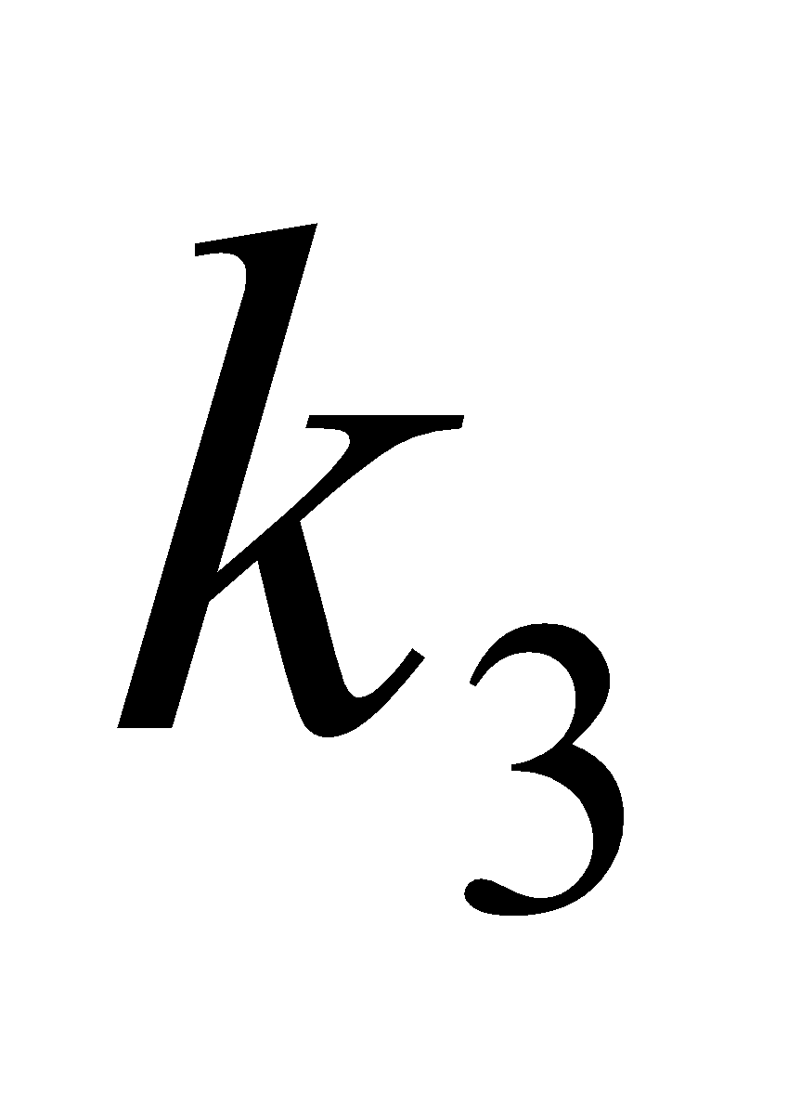
Modélisation des réacteurs biologiques
Etats
Croissance |  | 1
Mortalité |  | -1
Processus
Taux

Slide 39
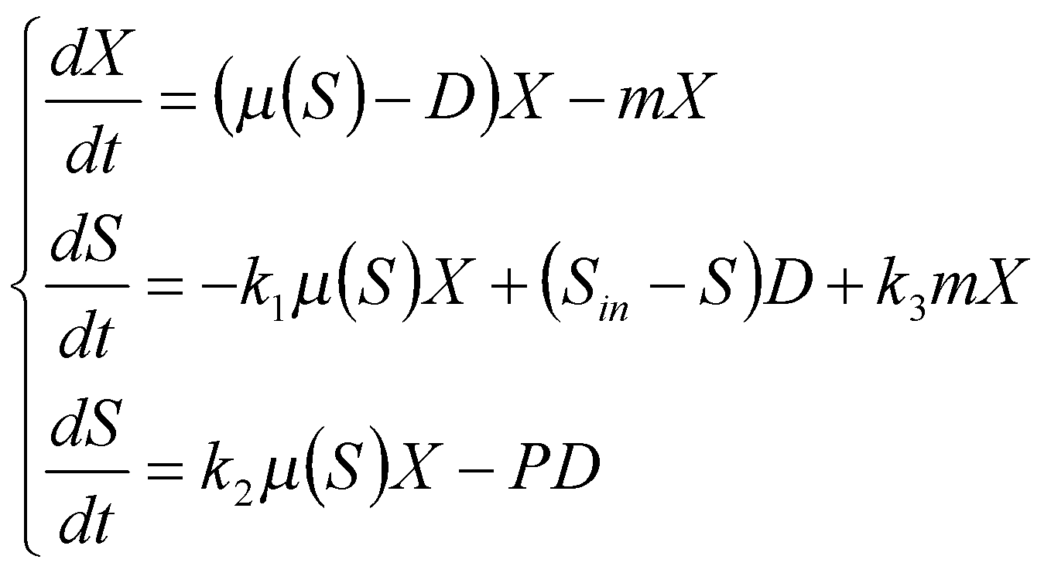
Modélisation des réacteurs biologiques

Slide 40
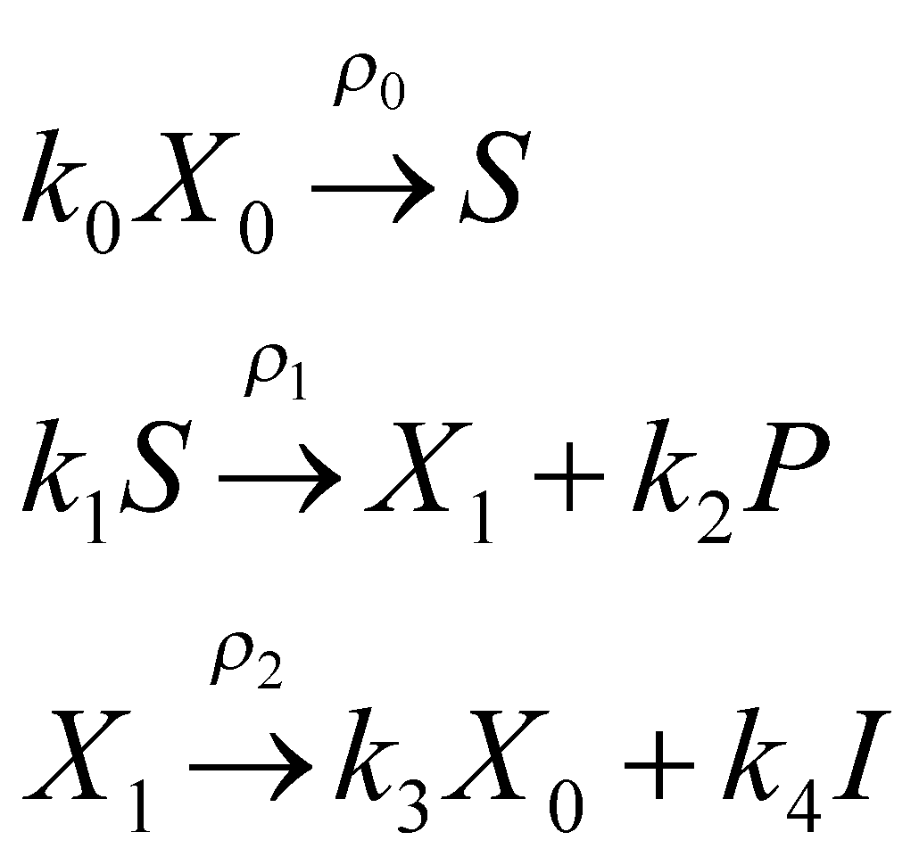
Modélisation des réacteurs biologiques
La mortalité avec recyclage de matière organique, production de produit, d’un inerte
et hydrolyse

Slide 41
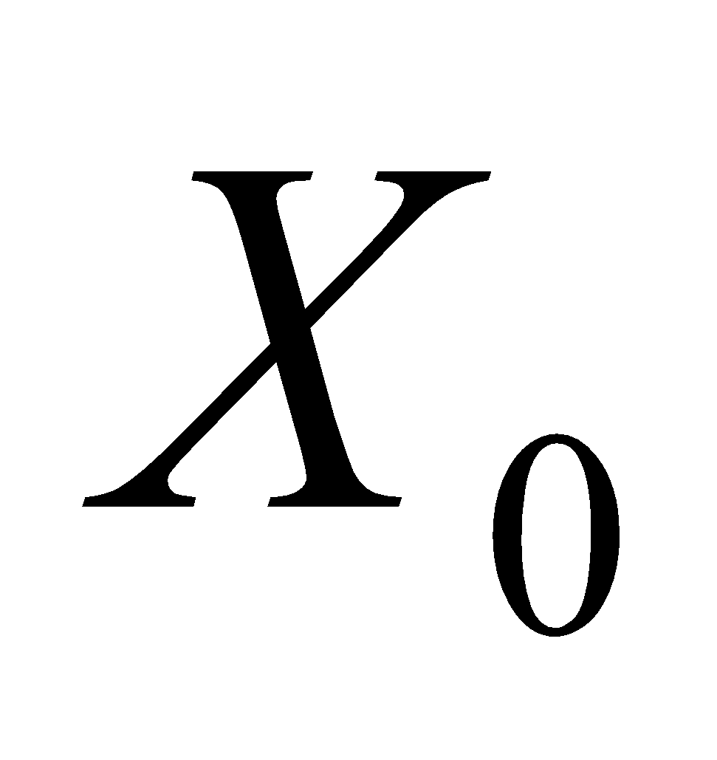
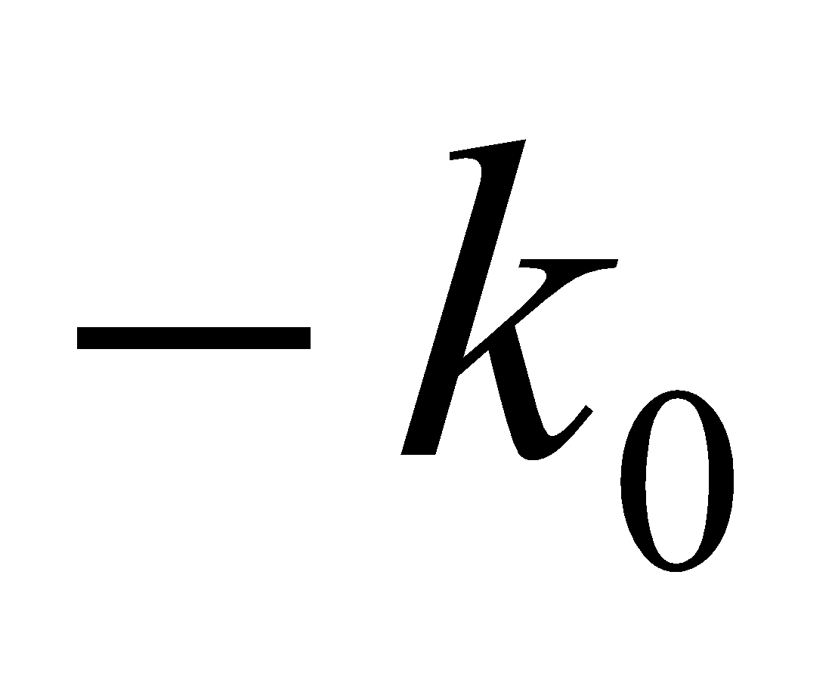
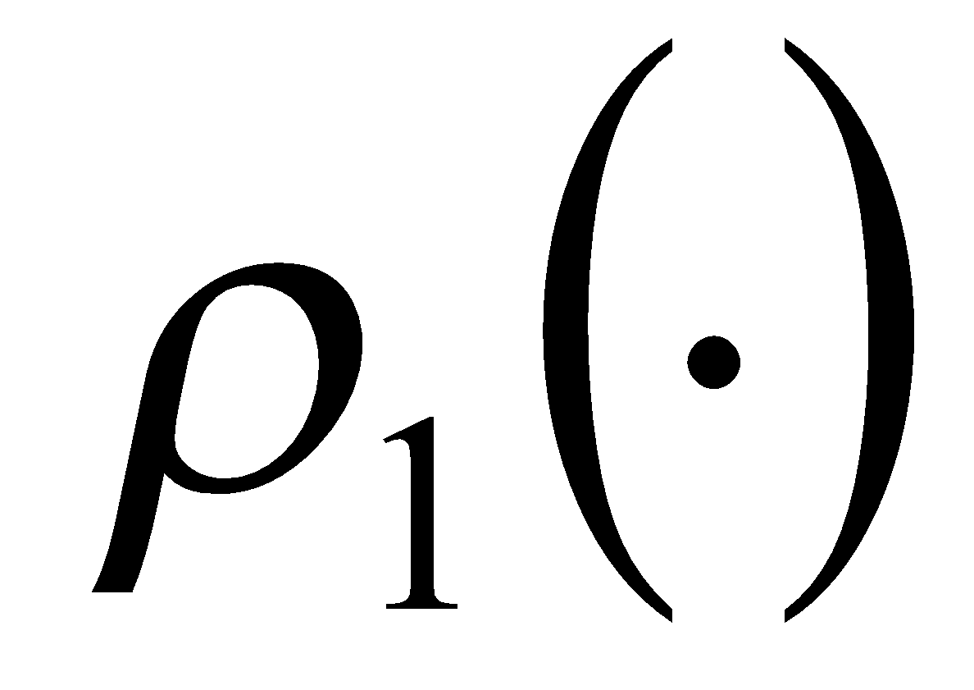
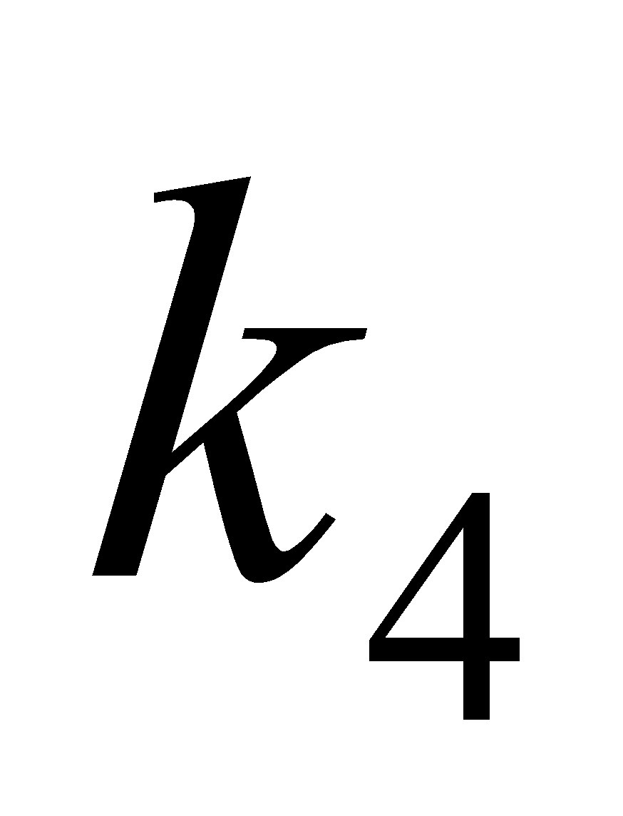
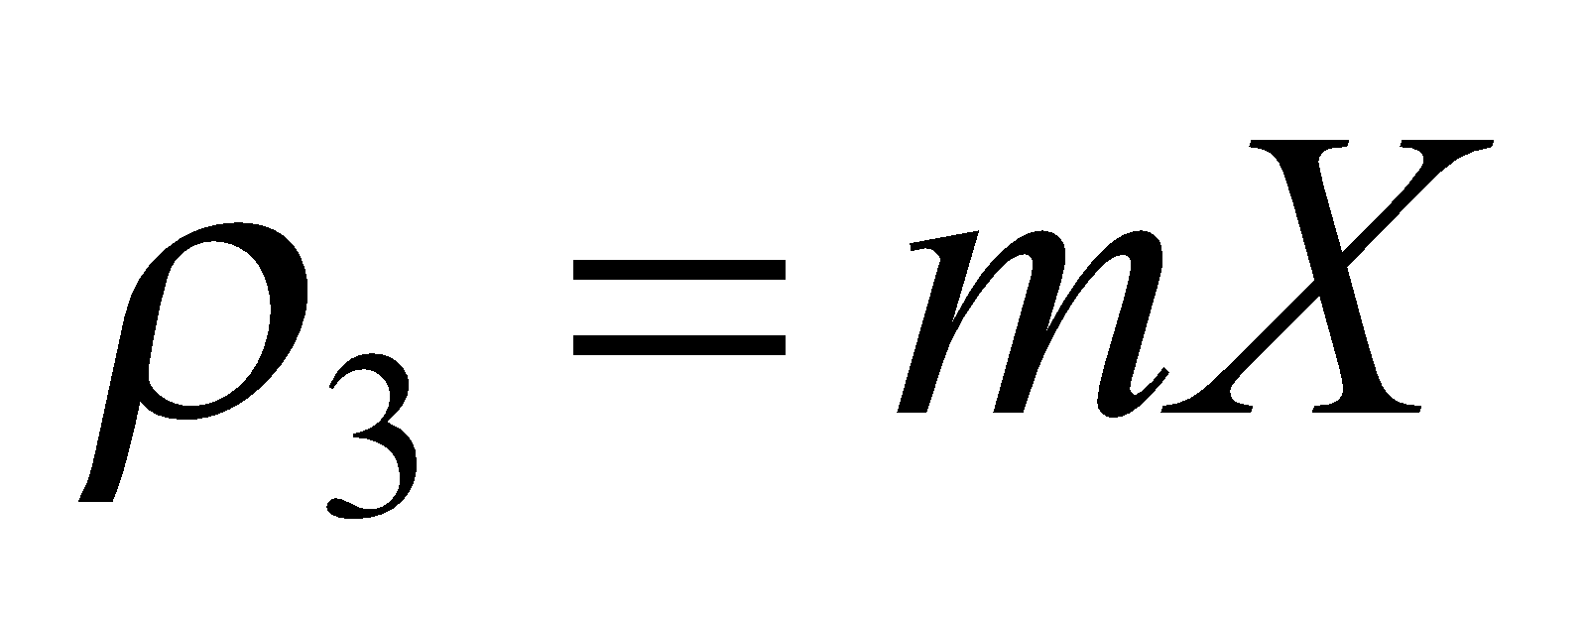
Modélisation des réacteurs biologiques
Hydrolyse
Croissance |  |  | 1
Mortalité |  |  | -1

Slide 42
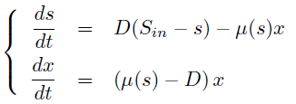
Quelques propriétés du chemostat
Modèle "minimal"
s(0) et x(0)>0
Existence d'invariants : axe horizontal et la droite x+s=Sin (propriété de conservation de la matière), qui est attractive.

Slide 43
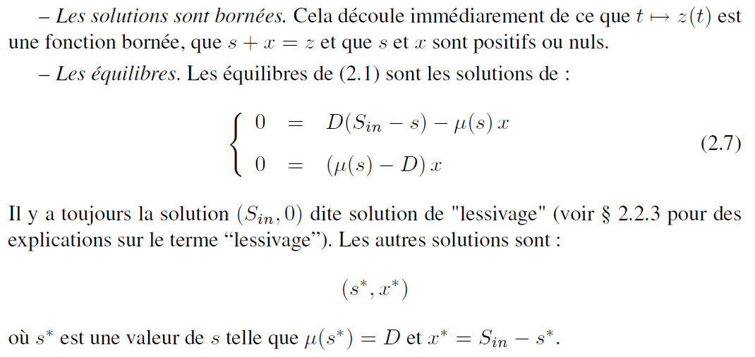
Quelques propriétés

Slide 44
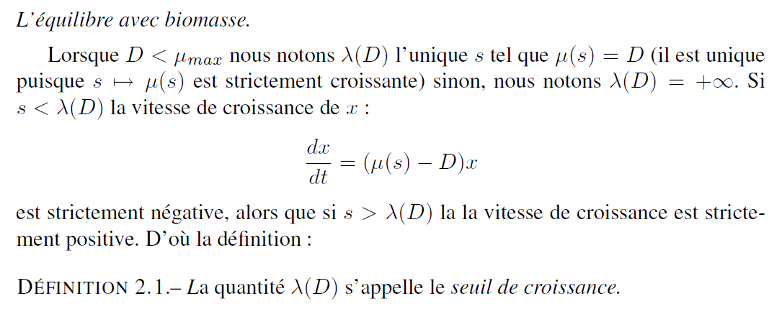
Quelques propriétés

Slide 45
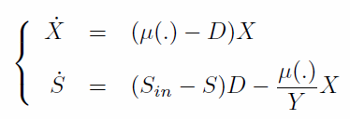
Quatre grandes classes de fonctions :
Substrat-dépendance – limitation
Substrat-dépendance – Inhibition
Densité-dépendance
Autre (p.e. inhibition par le produit)…

Slide 46
Substrat-dépendance (limitation)
La plus connue, la fonction de Monod :
« On dit » qu’elle vient de Michaelis-Menten (enzymologie). Cf. par exemple Wikipedia…

Slide 47
Substrat-dépendance (limitation)
Croissante en S
K_{S}

Slide 48
Substrat-dépendance (limitation)
K_{S}=1 (bonne « affinité » au substrat)
K_{S}=10
K_{S}=100
(« mauvaise » affinité au substrat)

Slide 49
Que peuvent les mathématiques?
μ
μ(S_{in})
D
μ(S_{in})
S_{in}
S_{in}
λ(D)

Slide 50
Que peuvent les mathématiques?
Cinétiques de type Monod : a u plus 2 points d'équilibre
Lessivage (Sin, 0) – existe toujours
Le point d'équilibre "fonctionnel" (s*,Sin-s*) – existe si

Slide 51
Substrat-dépendance (limitation/inhibition)
La plus connue, la fonction de Haldane :
Croissante, atteint un maximum puis décroissante en S

Slide 52
Substrat-dépendance (limitation/inhibition)
K_{I}=1000 (inhibition faible)
K_{I}=100 (inhibition modérée)
K_{I}=10 (inhibition modérée à forte)
K_{I}=1 (forte inhibition)

Slide 53
Que peuvent les mathématiques?
μ
μ(S_{in})
D
μ(S_{in})
μ(S_{in})
S_{in}
λ₁(D)
S_{in}
λ₂(D)
S_{in}

Slide 54
Que peuvent les mathématiques?
Cinétiques de type Haldane : au plus 3 points d'équilibre
Lessivage (Sin, 0) – existe toujours
Le point d'équilibre positif #1 (λ₁(D),S_{in}-λ₁(D)) - existe si λ₁(D)<S_{in}
Le point d'équilibre positif #2 (λ₂(D),S_{in}-λ₂(D)) - existe si λ₂(D)<S_{in}

Slide 55
Que peuvent les mathématiques?

Slide 56
Que peuvent les mathématiques?
Formalisation mathématique pour les systèmes dynamiques : les concepts
Points « stables »
Points « attractif »

Slide 57
Que peuvent les mathématiques?

Slide 58
Que peuvent les mathématiques?
Rappel de la procédure :
On calcule les équilibres
On linéarise autour de ces équilibres
On calcule les valeurs propres du système
Si les valeurs propres sont à parties réelles négatives, le point d’équilibre est [localement] stable
Sinon, il est [localement] instable
Cette approche reste une démarche « numérique »!

Slide 59
Que peuvent les mathématiques?
En fait, on peut rester « générique »!

Slide 60
Que peuvent les mathématiques?
0

Slide 61
Que peuvent les mathématiques?

Slide 62
Que peuvent les mathématiques?
D’où :

Slide 63
Que peuvent les mathématiques?

Slide 64
Que peuvent les mathématiques?
μ
Lessivage instable
μ(S_{in})
D
Lessivage stable
μ(S_{in})
S_{in}
S_{in}
λ(D)

Slide 65
Que peuvent les mathématiques?
Lessivage instable
D
Lessivage stable
S_{in}
S_{in}

Slide 66
Que peuvent les mathématiques?

Slide 67
Que peuvent les mathématiques?
Take home messages
Monod

Slide 68
Que peuvent les mathématiques?
Take home messages
Haldane

Slide 69
Que peuvent les mathématiques?

Slide 70
Que peuvent les mathématiques?

Slide 71
Pour aller plus loin en théorie du chémostat
Les bioréacteurs
La croissance d’une seule espèce
L’exclusion compétitive
La compétition : le modèle densité-dépendant
Des modèles plus complexes
Originalité : cinétiques génériques

Slide 72
Pour aller plus loin en écologie mathématique
Un peu de patience!

Slide 73
Pour aller plus loin en identification paramétrique des systèmes biologiques
Quels enjeux pour l'automatique des bioprocédés ?
Modèles dynamiques de procédés biochimiques
Propriétés des modèles
Identification de modèles de bioprocédés
Estimation d'état
Concepts de base de la commande des bioprocédés
Commande optimale des bioréacteurs
Outils d'aide au diagnostic et détection de pannes

Slide 74
Pour aller plus loin en identification paramétrique des systèmes biologiques
Modélisation des systèmes de traitement des eaux

Slide 75
Merci pour votre attention!

